Slide 1
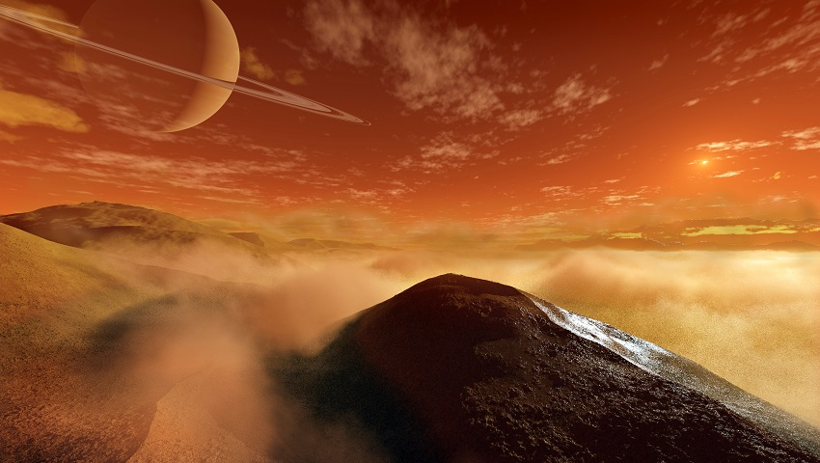
The Dissipation of Gravity Waves on Titan's Upper Atmosphere
--- Group Meeting of the Planetary Space Physics
WANG, XING
State Key Laboratory of Lunar and Planetary Sciences, Space Science Institute
Macau University of Science and Technology
June 19, 2020
Huizhou, Guangdong, China

Slide 2
大纲
➣研究背景简介
➣线性重力波模型
➣在高层大气的波动耗散

Slide 3
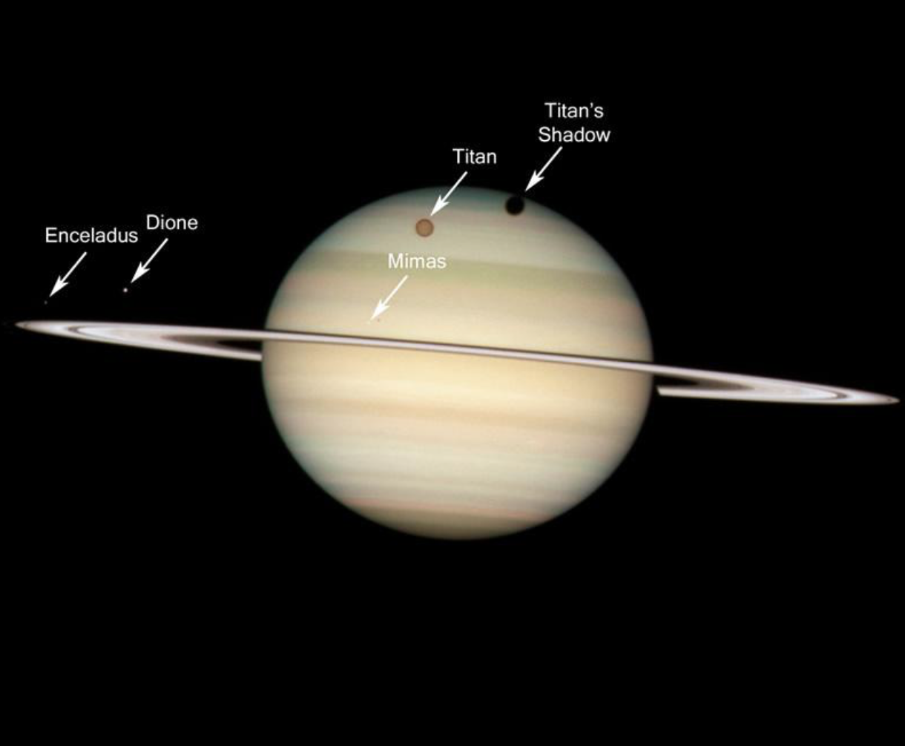

土星系统与土卫六
土星最大的卫星，有着浓厚的大气，大气主要成分为N₂, CH₄, H₂ 以及碳氮化合物.

Slide 4
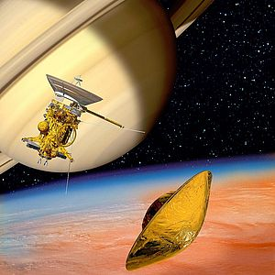
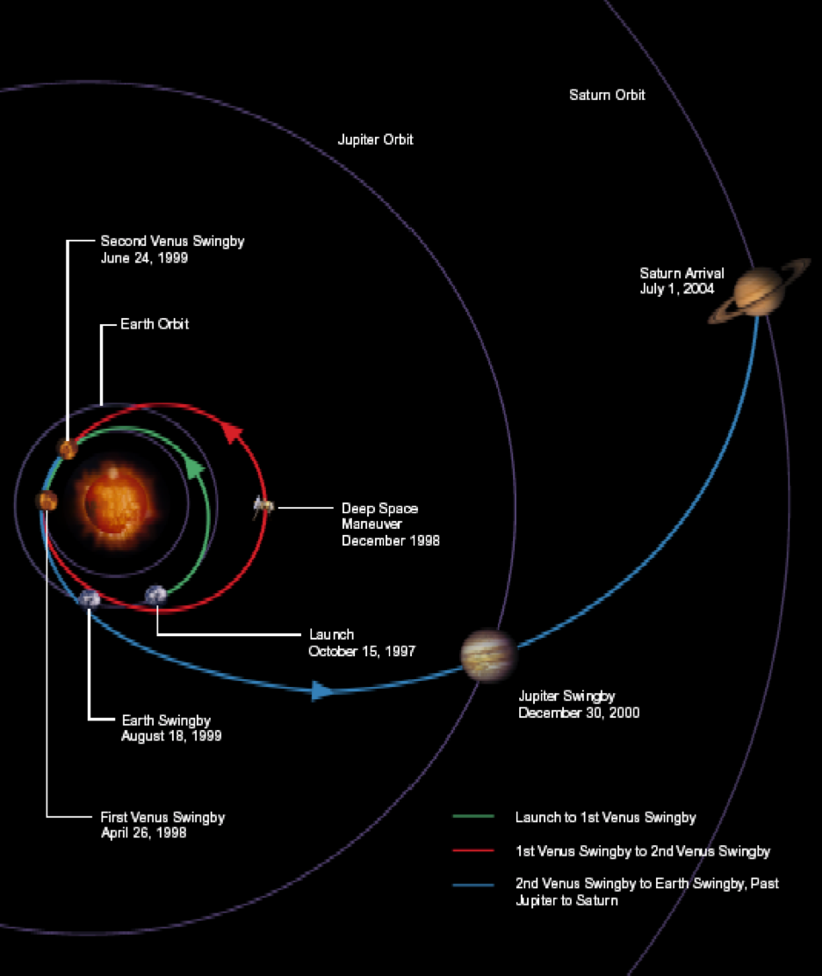
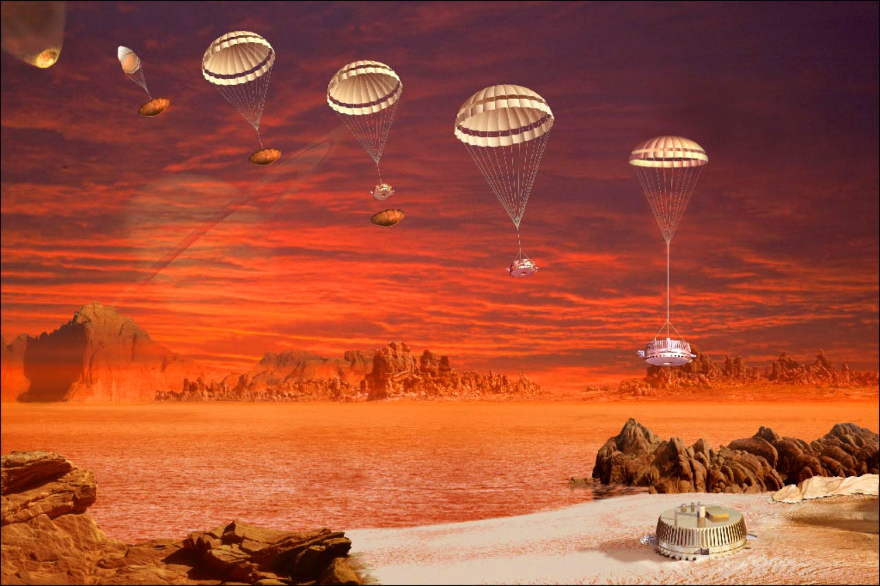
卡西尼-惠更斯号探测器
2005年1月，惠更斯号降落在土卫六表面上.

Slide 5
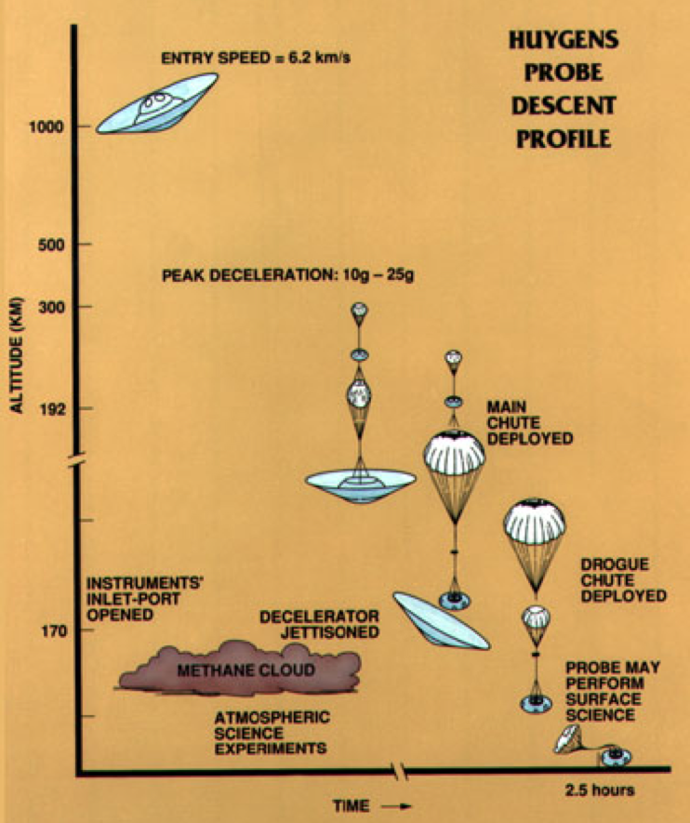
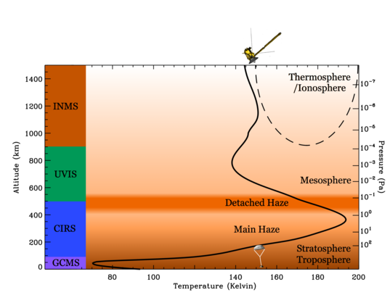
卡西尼：>1000km
惠更斯：0-1000km

Slide 6
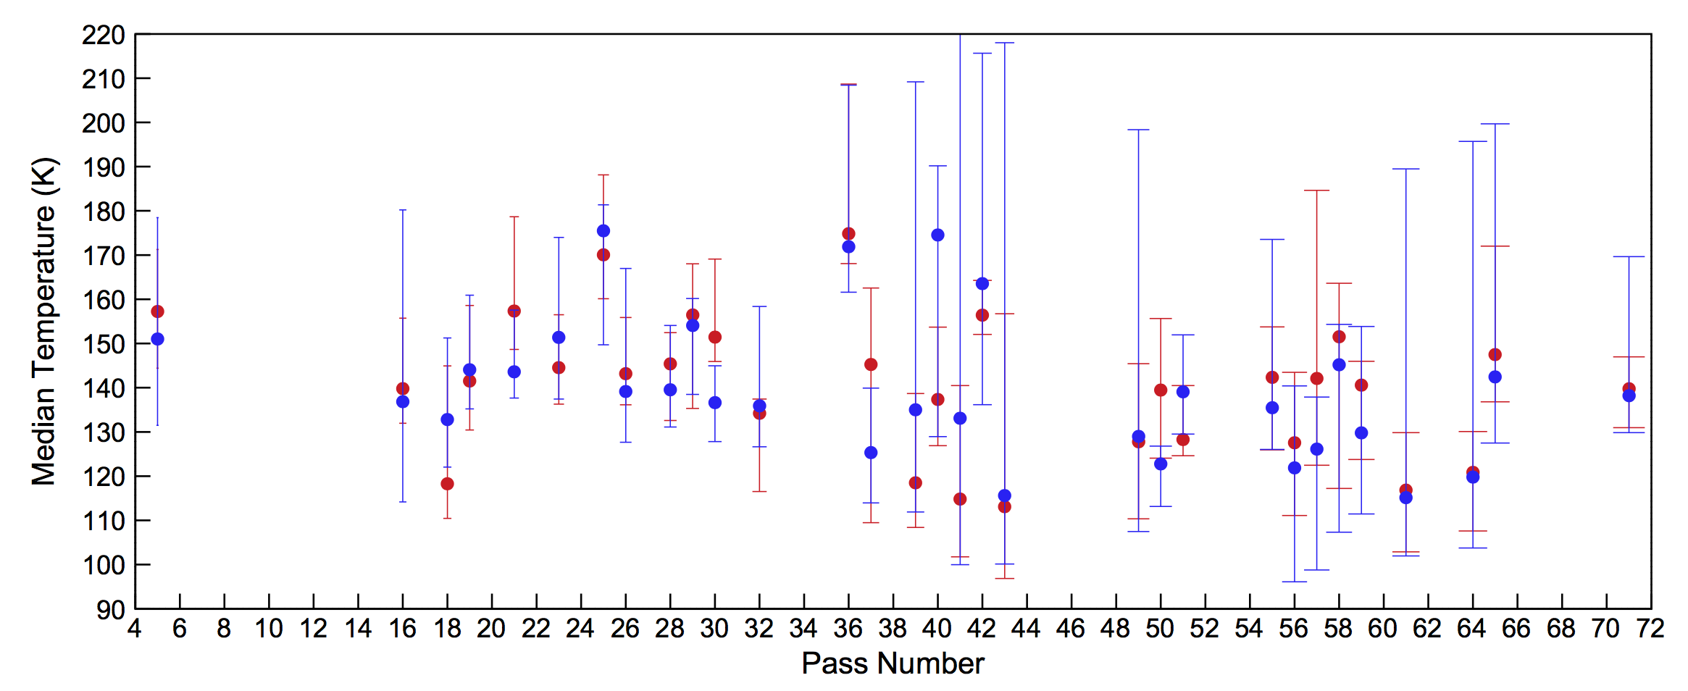
土卫六高层大气温度变化范围高达约60K.
Snowden, D., Yelle, R.V.,et al. 2013c
➣为了解释该现象，理论分析表明其驱动机制可能有：
太阳辐射加热(de La Haye 2007)，土星磁层带电粒子体沉降(~7K)、焦耳加热(Snowden and Yelle 2014) ，HCN旋转线导致的辐射热(Cui, 2016)，重力波耗散效应;

Slide 7
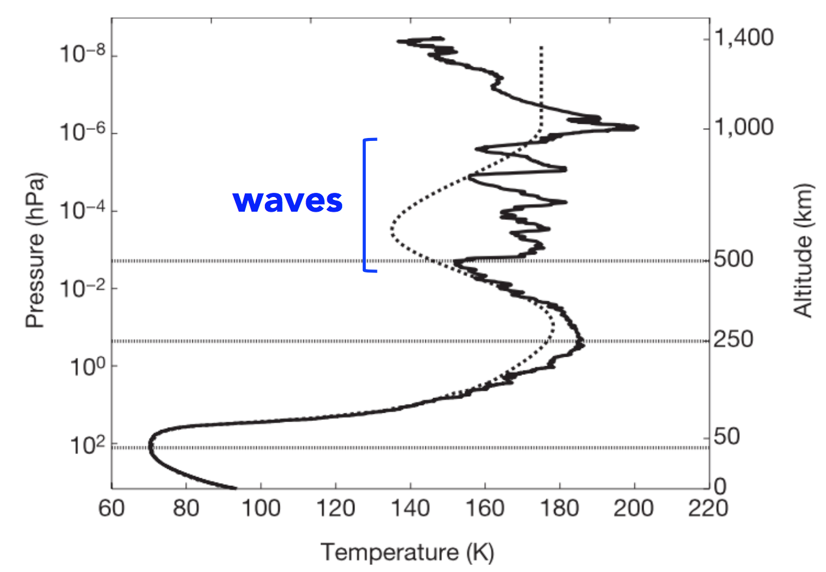
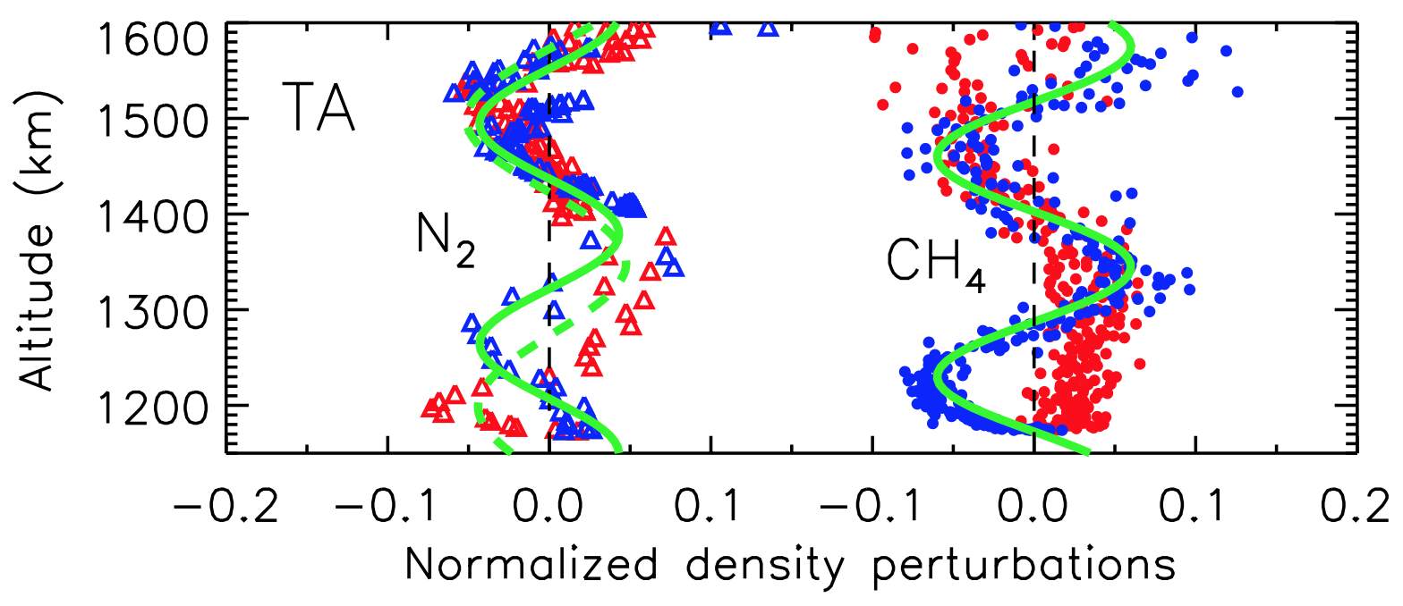
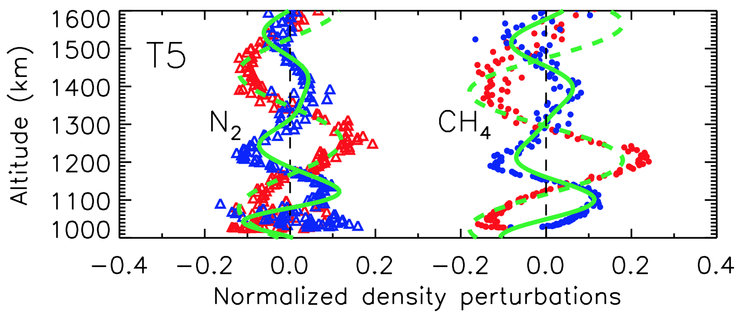
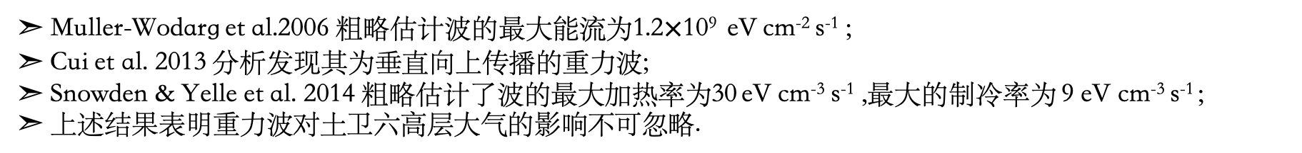
波动现象
INMS探测N₂,CH₄ 成分的数据显示土卫六高层大气有10%的波扰
HASI探测到的数据显示土卫六高层大气有波动现象
Fulchignoni et al. 2005
Muller-Wodarg et al.2006
➣ Muller-Wodarg et al.2006 粗略估计波的最大能流为1.2$×$10⁹ eV cm⁻² s⁻¹ ;
➣ Cui et al. 2013 分析发现其为垂直向上传播的重力波;
➣ Snowden & Yelle et al. 2014 粗略估计了波的最大加热率为30 eV cm⁻³ s⁻¹ ,最大的制冷率为 9 eV cm⁻³ s⁻¹；
➣ 上述结果表明重力波对土卫六高层大气的影响不可忽略.

Slide 8
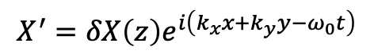
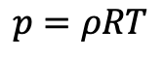
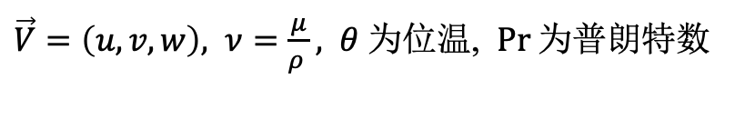
线性重力波模型
模型假设条件：
➣ 背景大气为平面的(局部)以及是流体静力学平衡的，忽略科里奥利效应;
➣ 忽略大气背景风；
➣ 采用非弹性近似(排除声波).
扰动方法：
$$X^{′}=δX\left(z\right)e^{i\left(k_{x}x+k_{y}y−ω_{0}t\right)}$$
模型方程组：
质量连续性方程
N-S 方程
忽略此项
状态方程：
$$p=ρRT$$
$\vec{V}=\left(u,v,w\right), ν=\frac{μ}{ρ }, θ$ 为位温, $Pr$ 为普朗特数

Slide 9
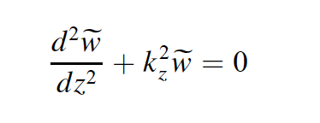
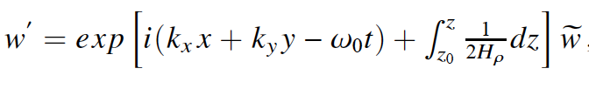
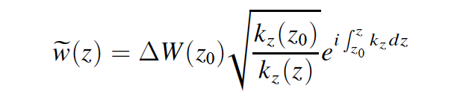
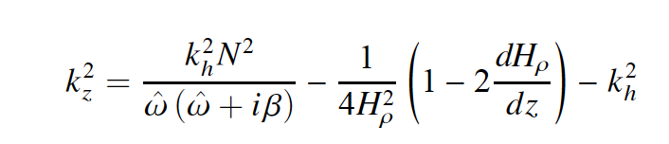
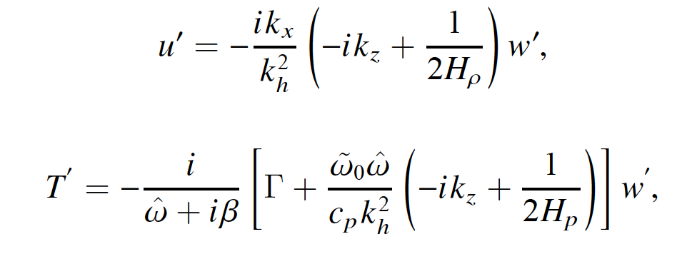
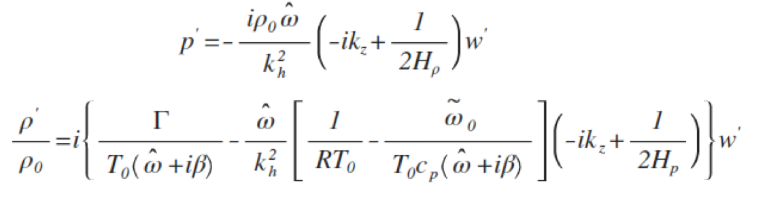

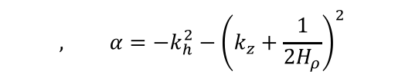
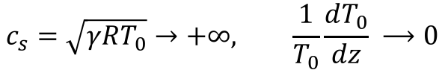
故忽略此项
$$c_{s}=\sqrt{γRT_{0}}→+∞, \frac{1}{T_{0}}\frac{dT_{0}}{dz} ⟶0$$
➣ 将波动形式代入，整理，得到关于垂直风速扰动$w^{′}$的方程：
➣ 做变换：
得到：
其WKB解为：
为色散关系.
$$, α=−k_{h}^{2}−{\left(k_{z}+\frac{1}{2H_{ρ}}\right)}^{2}$$
其中：
这是一个关于$k_{z}$ 的六阶多形式方程，有三对解，分别对应于浮力波、由分子黏度导致的重力波和由热传导导致的波.
➣ 极化关系：

Slide 10
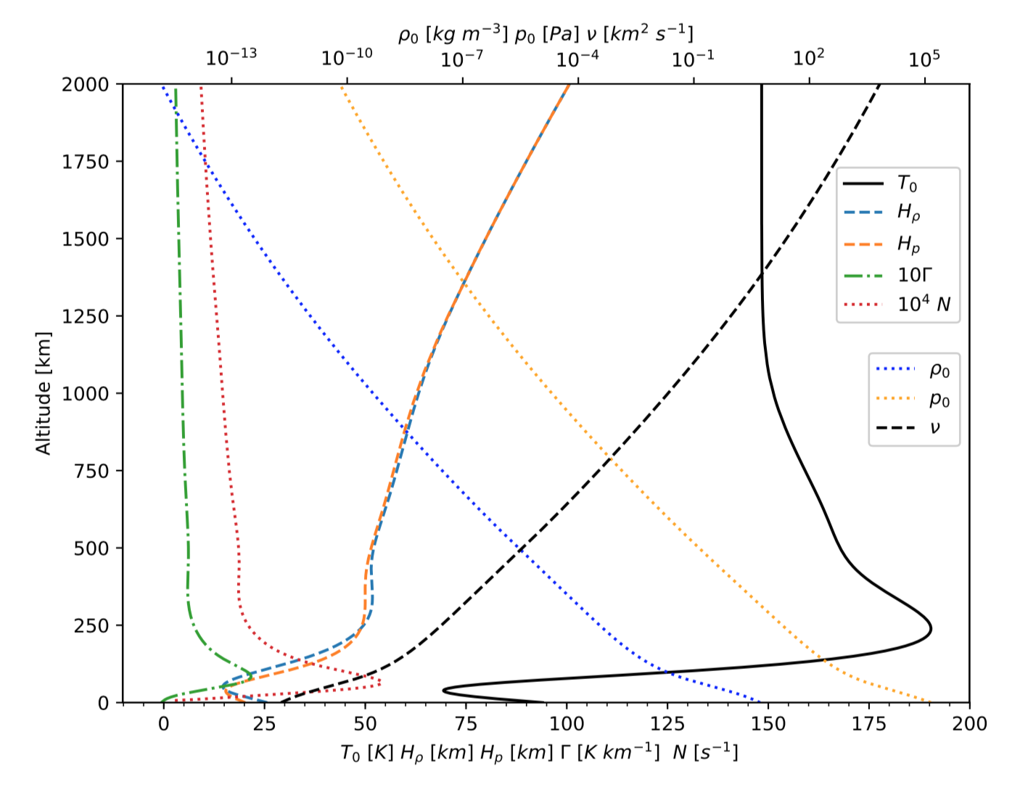
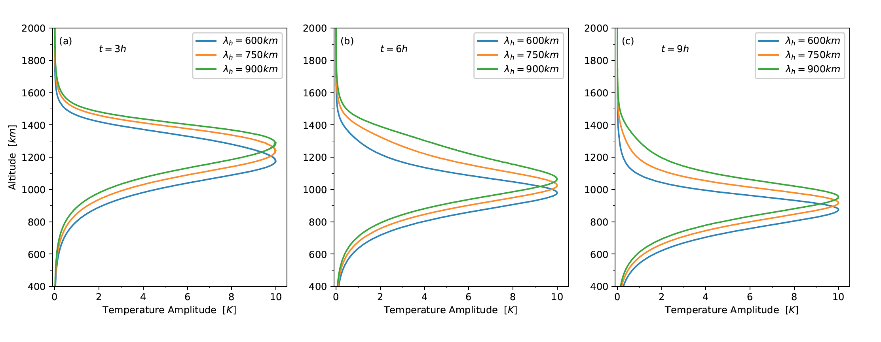
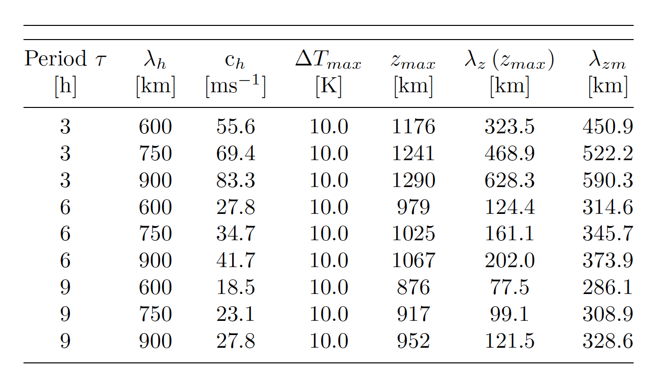
➣波周期 1.5-10h (Cui et al. 2014 ).
$p_{0}, ρ_{0}$ 满足流体静力学平衡，$T_{0}$来源Strobel et.al 2012
最大振幅固定为10K (Muller-Wodarg et al.2006)
Muller-Wodarg et al.2006 分析波的垂直波长范围在1000-1600km 高度为170km-360km ;
为了与Muller-Wodarg et al.2006估计的结果做对比，选取这三个代表的重力波分析其能流和加热率；

Slide 11
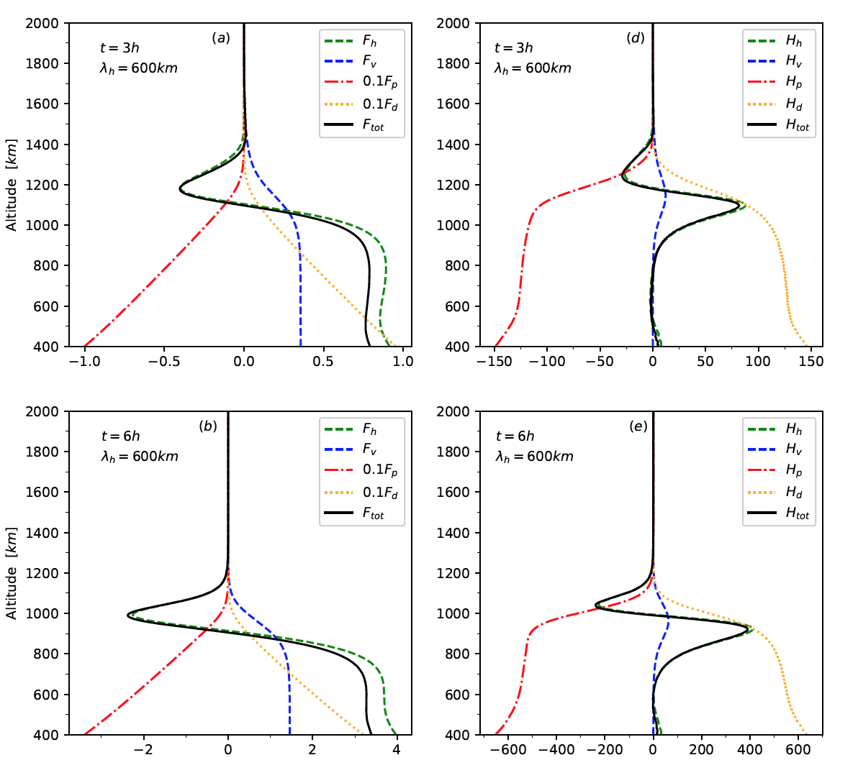
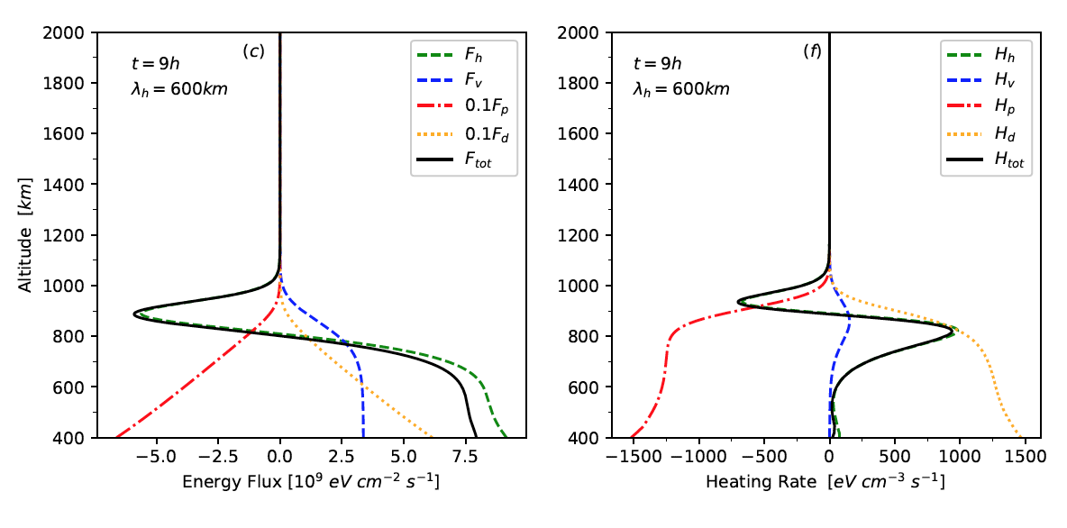
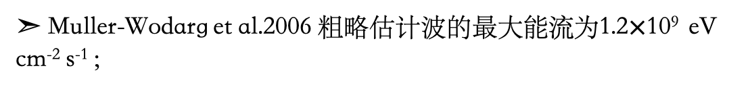
➣加热率：
为感热通量;
为粘滞耗散导致的能流；
为波导压力梯度做的功；
为波导欧拉转移做的功.
➣ Muller-Wodarg et al.2006 粗略估计波的最大能流为1.2$×$10⁹ eV cm⁻² s⁻¹ ;
➣ Snowden & Yelle et al. 2014 粗略估计了波的最大加热率为30 eV cm⁻³ s⁻¹ ,最大的制冷率为 9 eV cm⁻³ s⁻¹ ;且太阳EUV辐射在1100km高度的加热率为 65 eV cm⁻³ s⁻¹ .

Slide 12
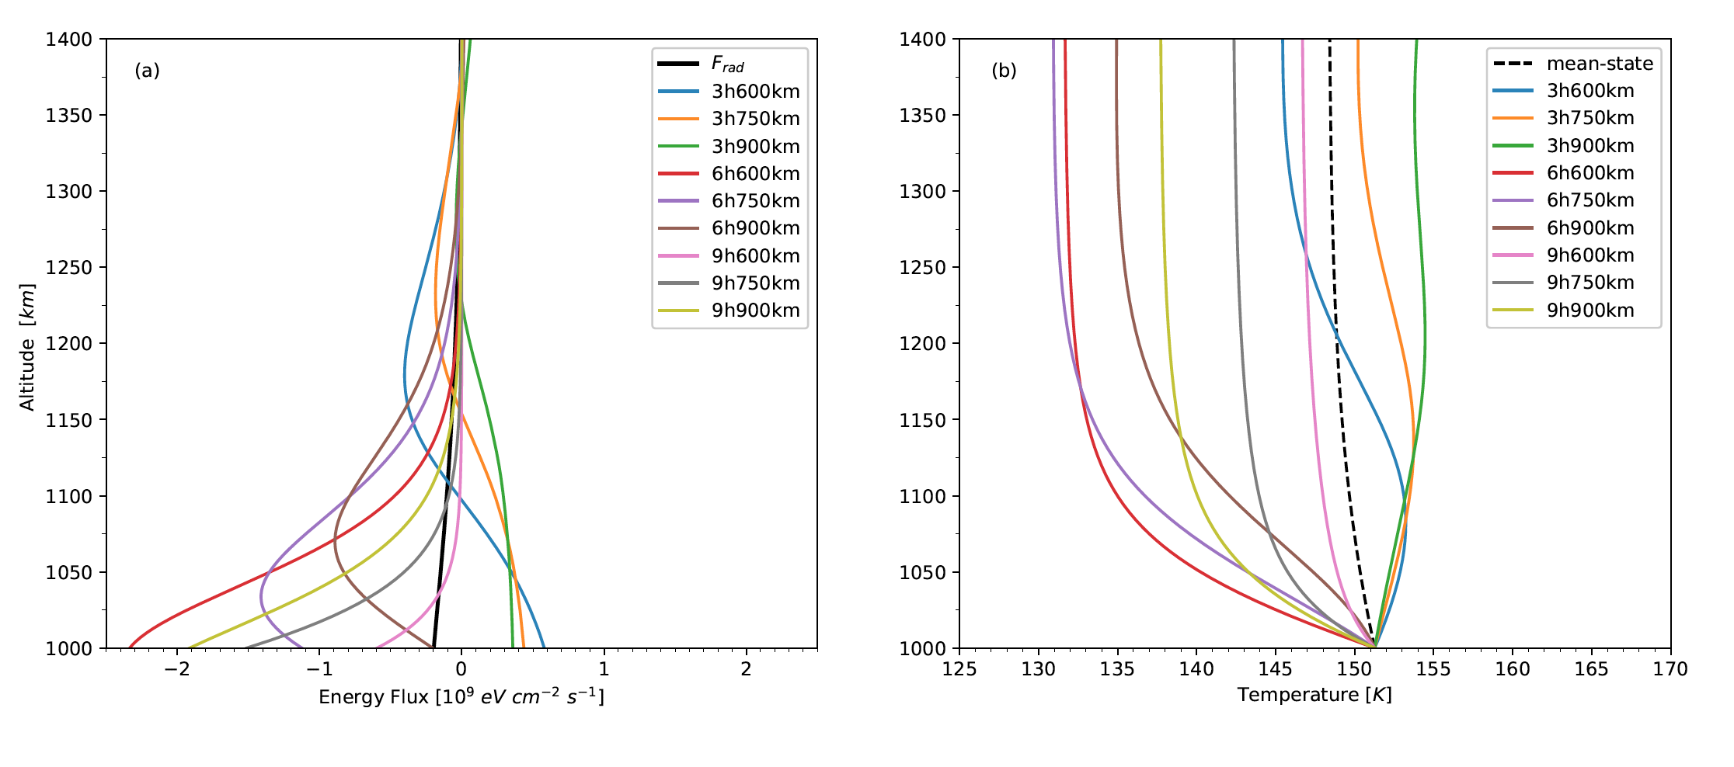
➣ 探讨波的加热率导致的温度变化:
➣ 能量平衡方程：
其中
➣ 重力波导致的温度变化为20K；
~20K
➣ 重力波导致的温度变化大于之前研究的驱制；但仍小于实际观测到的60K的温度变化；
➣ 未来展望在于需要考虑其他重要的波的过程现象：波破与复合波.

Slide 13
谢 谢！

